Slide 1

Page d’interrogation de la BDD
AnnotatOOB: Annotating known and unknown compounds in metabolomics
Precursor Ion Mass (m/z)
Valeur numérique libre, 4 décimales (par exemple, 642.3427)
Precursor Ion Mass Tolerance
ppm
Souvent 5 ppm, valeur numérique libre (inscrire 5 par défaut, modifiable)
Paste MS2 spectrum here
Mode
Menu déroulant : Positive, Negative (afficher Positive par défaut)
Resolution
ppm
Souvent 5-10 ppm, valeur numérique libre (mettre 10 par défaut, modifiable)
Cosine
Valeur numérique entre 0 et 1 (mettre 0.7 par défaut, mais modifiable)
Networking tool
Ici c’est un menu déroulant avec à priori 3 options : Molecular Network, t-SNE et UMAP si ça marche (afficher Molecular Network par défaut)
Attention aux tabulations fantômes (à gérer si possible)
Minimum matched fragment ions
Valeur numérique libre, nombre entier uniquement (souvent entre 4 et 8, inscrire 6 par défaut mais modifiable)
Max. number of neighbors
Valeur numérique libre, souvent 10, nombre entier (mettre 10 dans la case mais faire en sorte que ce soit modifiable)
Filter peaks below
%
Valeur numérique libre, souvent 0 (mettre 0 dans la case mais faire en sorte que ce soit modifiable)
Filter Precursor Window
Case à cocher si oui (cocher la case par défaut mais laisser la possibilité de décocher)
Filter peaks in 50Da Window
Case à cocher si oui
Database
Ici c’est un menu déroulant avec le choix de la BDD à utiliser pour l’alignement (GNPS-date, FragHUB-POS-date, FragHUB-NEG-date, plus nos bases internes qui ne s’afficheraient que pour les utilisateurs du LBBM). NB, je ne sais pas si on peut séparer la base GNPS en POS et NEG, ou si ce que j’ai récupéré est déjà séparé.

Slide 2
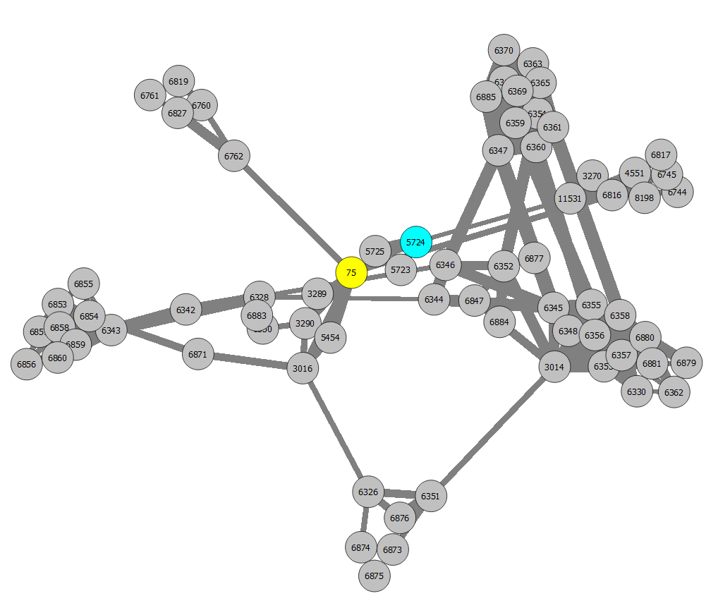
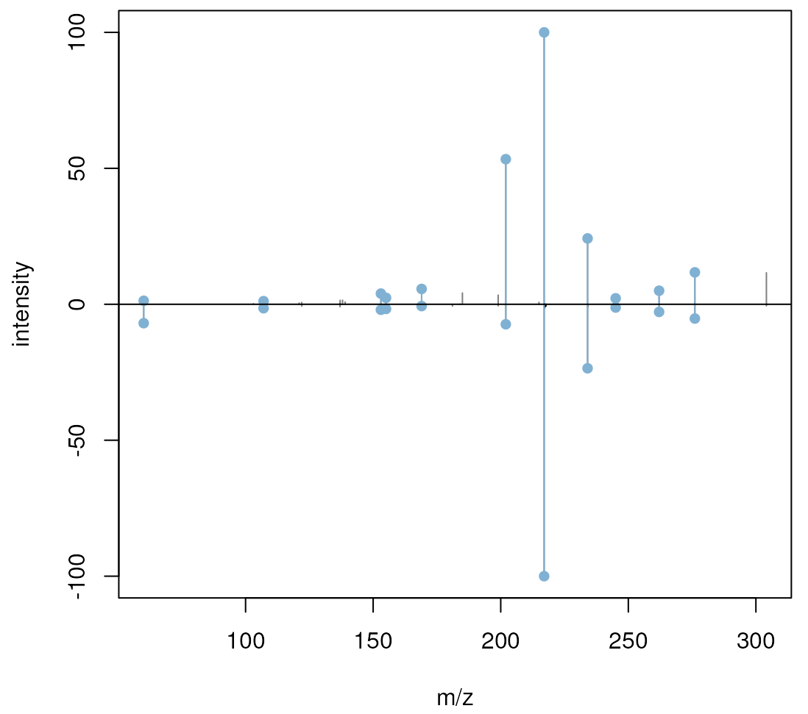
Page de résultat de l’interrogation de la BDD
C’est dans ces cases-là qu’il faudrait mettre les informations si elles sont disponibles
AnnotatOOB: Annotating known and unknown compounds in metabolomics
Alignment result
Nom
Fenêtre zoomable dans laquelle se trouve le réseau, avec notre composé mystère marqué en bleu (n’importe quelle couleur bien visible) et tous les autres en gris. Quand on clique sur un point, le mettre en jaune et afficher les infos correspondantes sur le côté. Le réseau peut être grand, surtout quand on utilisera les bases publiques et les méthodes de cartographie comme t-SNE ou UMAP.
Contrairement à ce qui est là, il faudrait afficher la parent mass sur chaque nœud.
Pubchem:
14331917
Numéro PubChem sous forme de lien
Formule brute (à partir du SMILES ?)
Structure (à partir du SMILES). Idéalement image zoomable.
Comparaison entre le spectre MS2 inconnu (en bas) et celui du point sur lequel on a cliqué (en bas). Zoomable au lasso si possible, pour qu’on puisse voir les différences. L’image que j’ai collé ici vient d’un package gratuit dans xcms (https://sneumann.github.io/xcms/articles/xcms-lcms-ms.html), mais d’autres outils le font (y compris GNPS et Metgem, mais celui-là est sympa parce qu’il pointe les ions en commun dans les deux analyses)

Slide 3
Page d’implémentation de la BDD
AnnotatOOB: Implement databases with a new compound
Precursor Ion Mass (m/z)
Molecular formula
PubChem number
Paste MS2 spectrum here
Ionization mode
Menu déroulant pour le mode d’ionisation (ESI+, ESI-, FAB+, FAB-, MALDI+, MALDI-, EI+, EI-… il y en a d’autres mais il faudrait qu’on puisse en rajouter plus tard).
Charge
Menu déroulant 1+, 2+, 3+, 4+, 1-, 2-, 3-, 4-
MS Level
Menu déroulant 1, 2, 3, n
Source instrument
Ecriture libre
Attention aux tabulations fantômes (à gérer si possible)
Precursor ion type
Menu déroulant [M+H]+1; [M-H]-1; [M+Na]+1; [M+NH4]+1; [2M+ACN+H]+1; [2M+ACN+Na]+1; [2M+FA-H]-1; [2M+H]+1; [2M+K]+1; [2M+Na]+1; [2M+NH4]+1; [2M-H]-1; [2M-H+HAc]-1; [M+2H]+2; [M+3H]+3; [M+ACN+2H]+2; [M+ACN+H]+1; [M+ACN+Na]+1; [M+Cl]-1; [M+DMSO+H]+1; [M+FA-H]-1; [M+H+K]+2; [M+H+MeOH]+1; [M+H+Na]+2; [M+H+NH4]+2; [M+H-H2O]+1; [M+H-NH3]+1; [M+K]+1; [M-2H]-2; [M-2H+K]-1; [M-H+HAc]-1; [M-H+TFA]-1; [M-H-H2O]-1
Cmpd. name
Ecriture libre
PI
Ecriture libre
Data collector
Ecriture libre
Taxonomy
Ecriture libre
Smiles
Ecriture libre
Database
Menu déroulant pour la BDD qu’on veut implémenter

